Slide 1



social anxiety disorder
close relative of a patient

Slide 2
Features
design thinking ideas
implemented
Patiententagebuch
Angehörigentagebuch
Zielvereinbarung
Notifications
Patienten/Ärztesicht

Slide 3
architecture
3 Tier
DB: H2
ORM: Hibernate
UI Framework: Vaadin

Slide 4
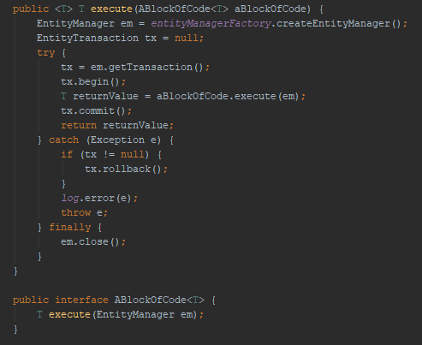
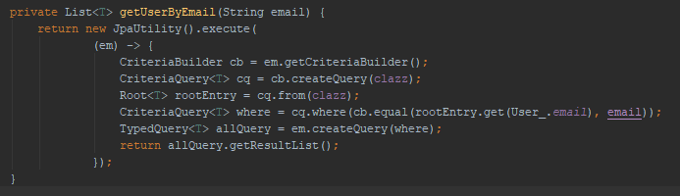
coding highlights (JpaUtility)
JpaUtility
Example usage in UserService

Slide 5
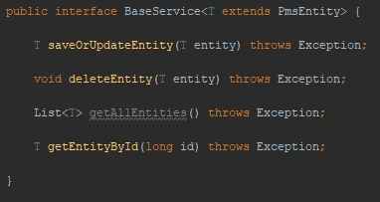
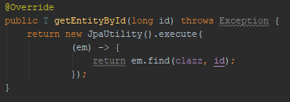
coding highlights (Baseservice)
BaseService
Implementation example in BaseServiceImpl

Slide 6
list of personal contribution
Nik Arm (projektins) | Grundkonzept, DB, Entitys, JUnit, Initial GUI’s
Andreas Erb (res13) | Grundkonzept, DB, Entitys, JUnit, Scrummaster
Dario Furigo (VirtSyntaxError) | Projektleiter, Diary, Design
Ivo Kozina (kozinai) | Design
Janick A. Lüdi (janexander) | JUnit Test, Backlogs
Ohran Mujkic (mujko1) | Diary, Design
Beat Schärz (pidu2) | Backlogs, Testdaten

Slide 7
lessons learnt
Ablauf eines Projektes mit Scrum
Verständnis der Rollen und deren Funktion
Vor- & Nachteile der flexiblen Planung
Grösserer Planungsaufwand
Besseres Verständnis für Tätigkeit und Probleme der Teammitglieder (Daily)
Problemlösung im Team
MVP Konzept
Auseinandersetzung mit neuem Design-Pattern und dessen konkrete Umsetzung
Zusammenarbeiten mit Github
Vorteile und Schwierigkeiten von Version Control Systems
Vaadin Framework
Designaufwand im Vergleich zu anderen Frameworks riesig
Kaum eine Community vorhanden
Nützliche Komponenten sind kostenpflichtig (Bsp. Vaadin Designer)

Slide 8
Discussion
Andreas Erb, Beat Schärz, Nik Arm, Dario Furigo, Ivo Kozina, Janick Lüdi, Ohran Mujkic

